Slide 1


RAPPORT ALGOINVEST & TRADE

Slide 2
Présentation du Projet
Mission:
Concevoir un algorithme qui maximisera le profit réalisé après deux ans d’investissement.
Contraintes :
Chaque action ne peut être acheté qu’une seule fois
Nous ne pouvons pas acheter une fraction d’action
Dépense maximum par client : 500 euros
Le programme doit fournir une réponse en moins d’une seconde

Slide 3
SOMMAIRE
1 - Présentation de l’algorithme de force brute
Les étapes du programme
La méthode combinations
Graphique notation Big O
Présentation et exécution du code
2 - Présentation de l’algorithme optimisé
Les étapes du programme
Graphique notation Big O
Comparaison des algorithmes
3 - Comparaisons avec les résultats de Sienna
Comparaisons dataset 1
Comparaison dataset 2
Rapport exploration

Slide 4
ÉTAPES D’EXÉCUTION DU PROGRAMME BRUTEFORCE
LANCEMENT
Crée toutes les combinaisons possibles avec chaque action de la liste shares
et si les combinaisons de la somme des prix ne dépasse pas le montant de notre budget ajoute les dans la liste best_shares
Dans la liste the_combinations
récupère la combinaison dont la somme des profits est la plus élevée et stocke la dans la liste best_combination
Récupère chaque action du fichier datashares.csv
Place les dans la liste shares
Affiche la liste d’actions de best_combination et le résultat obtenu
Total profit – Total coût

Slide 5
LA MÉTHODE COMBINATIONS DE LA BIBLIOTHÈQUE ITERTOOLS
Pour réaliser cet algorithme, j’ai utilisé le module combinations de la bibliothèque python itertools.
Ici, combinations récupère chaque action du datashares et les combines les unes avec les autres jusqu’à atteindre la longueur totale de celui-ci. Il crée des combinaisons sous forme de tuples () dans lesquels il ajoute tour à tour une action selon la combinaison qu’il souhaite créer.
Exemple avec 5 actions:
Dans la logique, la première combinaison sera {action1, action2}, et la dernière {action1, action2, action3, action4, action5}
Cela donne :
{action1, action2}, {action1, action3}, {action1, action4}, {action1, action5},
{action2, action3}, {action2, action4}, {action2, action5},
{action3, action4}, {action3, action5}, {action4, action5},
{action1, action2, action3}, {action1, action2, action4}, {action1, action2, action5},
{action1, action3, action4}, {action1, action3, action5}, {action1, action4, action5},
{action2, action3, action4}, {action2, action3, action5}, {action3, action4, action5},
{action1, action2, action3, action4}, {action1, action2, action3, action5}, {action1, action2, action4, action5},
{action1, action3, action4, action5}, {action2, action3, action4, action5},
{action1, action2, action3, action4, action5}

Slide 6
ALGORITHME DE FORCE BRUTE
1 | 2
2 | 4
3 | 9
4 | 16
5 | 25
6 | 36
7 | 49
8 | 64
9 | 81
10 | 100
11 | 121
12 | 144
13 | 169
14 | 196
15 | 225
16 | 256
17 | 289
18 | 324
19 | 361
20 | 400
On peut illustrer ces propos par un exemple concret de ce que donne l’exécution d’un tel programme ou algorithme.
On peut en notation big O, dire qu'il s'agit d'un algorithme de complexité quadratique et l' écrire sous forme O(n^2). Cette notation permet de comprendre comment la vitesse d'exécution du programme ralentit, à mesure que le nombre de données à traiter augmente.

Slide 7
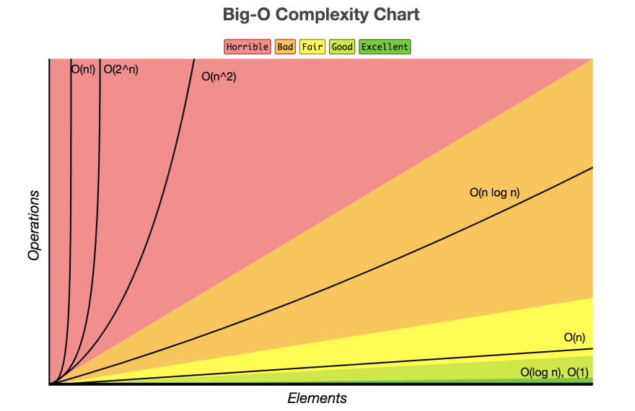
NOTATIONS BIG O BRUTEFORCE
Cet autre graphique montre que plus la courbe est élevée, plus le temps d’exécution devient horrible

Slide 8
ÉTAPES D’EXÉCUTION DU PROGRAMME OPTIMIZED
LANCEMENT
Dans la liste shares si les prix ne dépassent pas le budget ajoute les dans la liste best_shares
Dans la liste best_shares
Tant que la somme des prix est la plus élevée que le budget supprime le dernier élément dans la liste best_shares
Récupère chaque action du fichier dataset1.csv
Ne prend pas en compte les actions et les prix <= 0 Place les dans la liste stocks
Trie chaque action par profit en ordre décroissant
Place les dans la liste shares
Affiche la liste d’actions de best_shares et les résultats obtenus
Total profit – Total coût

Slide 9
ALGORITHME OPTIMISÉ
On peut en notation big O, dire qu'il s'agit d'un algorithme de complexité quasi-linéaire et l' écrire sous forme ‘O(nlog(n))’. L’algorithme à une augmentation très faible du temps d’exécution quand le paramètre (n) croit.
Le gros inconvénient de cet algorithme est qu’il va trier en fonction des profits les plus élevés sans les comparer, c’est pour cette raison qu’il est plus rapide.

Slide 10
NOTATIONS BIG O OPTIMIZED
Cet autre graphique montre que plus la courbe est élevée, plus le temps d’exécution devient horrible

Slide 11
COMPARAISON DES ALGORITHMES
L’algorithme de force brute
Données d’entrées : 20 actions
Temps d’exécution : 3,75s
Coût total : 498,0
Profit total : 99,08
L’algorithme optimisé
Données d’entrées : 20 actions
Temps d’exécution : 0,003s
Coût total : 500
Profit total : 78,66
En conclusion l’algorithme de force brute sera précis, mais trop lent et l’algorithme optimisé sera moins précis mais très rapide.

Slide 12
COMPARAISON RESULTATS DE SIENNA -DATASET1-
soit +1.89 de profit et +1.17 d’investi avec ma solution.
Concernant les résultats de Sienna sur
son algorithme à choisi " Share-GRUT,498.76,39.42 ". On comprend que ce dernier s'est uniquement
chargé de sélectionner l'action dont le prix est
le plus élevé, sans essayer de faire le plus de
profit possible. Cela se ressent sur les résultats:
Nom de l’action
Share-MTLR
Coût
16,49
Profit
6,59
Share-KMTG
Share-LRBZ
Share-GTQK
Share-WPLI
Share-GIAJ
Share-GHIZ
Share-IFCP
Share-ZSDE
Share-FKJW
Share-NHWA
Share-LPDM
Share-QQTU
Share-USSR
Share-LGWG
Share-SKKC
Share-QLMK
Share-UEZB
Share-CBNY
Share-CGJM
Share-EVUW
Share-SNKS
Share-PBXL
Share-RCCP
Share-MLGM
Share-DBUJ
23,2
32,9
15,4
34,64
10,75
28,0
29,23
15,11
21,08
29,18
39,35
33,19
25,62
31,41
24,87
17,38
24,87
1,22
17,21
4,44
16,75
5,46
2,09
0,01
0,07
9,27
13,14
6,15
13,82
4,28
11,16
11,65
6,02
8,38
11,60
15,63
13,14
10,13
12,40
9,82
6,86
9,80
0,47
6,76
2
0,73
0,001
0,007
1,74
6,53
Optimized (25 actions)
Nom de l’action
Share-GRUT
Coût
498,76
Profit
196,61
Coût total du portefeuille
498,76
Valeur du bénéfice
196,61
Coût total du portefeuille
499,94
Valeur du bénéfice
198,50

Slide 13
COMPARAISON RESULTATS DE SIENNA -DATASET2-
SIENNA (18 actions)
Optimized (22 actions)
Nom de l’action
Share-PATS
Coût
27,7
Profit
11,07
Share-ALIY
Share-NDKR
Share-PLLK
Share-FWBE
Share-LFXB
Share-ZOFA
Share-ANFX
Share-FAPS
Share-XQII
Share-ECAQ
Share-JGTW
Share-IXCI
Share-DWSK
Share-ROOM
Share-YFVZ
Share-VCAX
29,08
33,06
19,94
18,31
14,83
25,32
38,55
32,57
13,42
31,66
35,29
26,32
29,49
15,06
22,55
27,42
11,61
13,19
7,95
7,29
5,90
10,07
15,31
12,87
5,30
12,50
13,91
10,37
11,60
5,90
8,81
10,69
Nom de l’action
Share-PATS
Coût
27,7
Profit
11,07
Share-ALIY
Share-NDKR
Share-PLLK
Share-FWBE
Share-LFXB
Share-ZOFA
Share-ANFX
Share-FAPS
Share-LXZU
Share-XQII
Share-ECAQ
Share-JGTW
Share-IXCI
Share-DWSK
Share-ROOM
Share-VCXT
Share-YFVZ
Share-VCAX
Share-OAVO
Share-JMLZ
Share-DYVD
29,08
33,06
19,94
18,31
14,83
25,32
38,55
32,57
4,24
13,42
31,66
35,29
26,32
29,49
15,06
29,19
22,55
27,42
24,38
1,27
0,28
11,61
13,19
7,95
7,29
5,90
10,07
15,31
12,87
1,67
5,30
12,50
13,91
10,37
11,60
5,90
11,44
8,81
10,69
9,42
0,31
0,02
soit +3.51 de profit et +10.69 d’investi avec ma solution.
Coût total du portefeuille
489,24
Valeur du bénéfice
193,78
Coût total du portefeuille
499,93
Valeur du bénéfice
197,29

Slide 14
RAPPORT D’EXPLORATION DES DONNEES
le dataset1_Python+P7.csv :
- Nombres d’actions : 1001
- Actions coût nul ou négatif: 44
- Actions profit nul : 1
- Actions inexploitables: 4,5%
le dataset2_Python+P7.csv :
- Nombres d’actions : 1000
- Actions coût nul ou négatif: 459
- Actions profit nul : 0
- Actions inexploitables: 45,9%

